Slide 1
Конструктор урока по ФГОС
Львова Л. В.

Slide 2
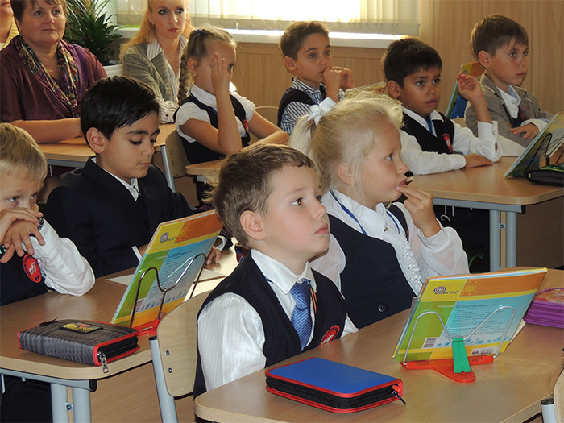
Урок есть часть жизни ребенка, и проживание этой жизни должно совершаться на уровне высокой общечеловеческой культуры

Slide 3
ПЛАН ВЕБИНАРА
Отличия традиционного урока от урока по ФГОС
Алгоритмы деятельности по применению техники “Конструктор урока”
Электронный конструктор урока по ФГОС как инструмент для подготовки уроков

Slide 4
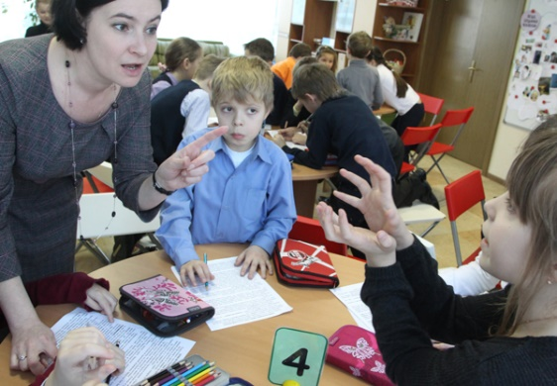
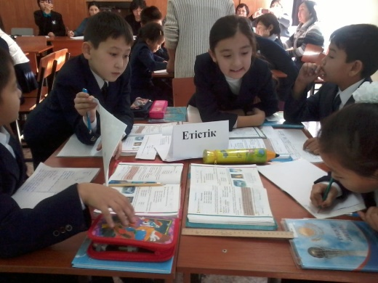
Отличия традиционного урока от урока по ФГОС
Роль учителя и ученика на уроке
Цели и задачи урока
Способы достижения цели
Организация практической деятельности
Формы контроля, оценивания
Итог урока (рефлексия)
Домашнее задание

Slide 5
Структура урока
Организационный этап
Мотивационно-целевой этап
Коммуникативный этап
Содержательный этап
Технологический этап
Контрольно-оценочный этап
Аналитико-рефлексивный этап

Slide 6
Проблемы, с которыми сталкивается учитель

Slide 7
Типы уроков по ФГОС
Уроки «открытия» новых знаний
Уроки рефлексии
Уроки общеметодологической направленности
Уроки развивающего контроля

Slide 8
Структура урока «открытия» новых знаний
Мотивация к учебной деятельности
Актуализация знаний и фиксация затруднения в деятельности.
Постановка учебной задачи
Построение проекта выхода из затруднения («открытие» нового знания)
Первичное закрепление во внешней речи
Самостоятельная работа с самопроверкой по эталону
Включение в систему знаний и повторение
Рефлексия деятельности (итог урока)

Slide 9
ЭЛЕКТРОННЫЙ КОНСТРУКТОР УРОКА ПО ФГОС
КАК ИНСТРУМЕНТ ДЛЯ ПОДГОТОВКИ УРОКОВ

Slide 10
Онлайн сервисы
Онлайн-конструктор и платформа для создания бесплатных уроков Степич
https://docs.google.com/presentation/d/1QAUuL-8TFWKL7qHO_Y6eLHUAsfJ7ADZ9-E4esjf1MA0/edit#slide=id.g3764f5227_03
https://stepic.org/course/%D0%98%D0%B3%D1%80%D0%BE%D1%84%D0%B8%D0%BA%D0%B0%D1%86%D0%B8%D1%8F-384/
Мастер технологичlogoеских карт (сервис для составления технологических карт уроков) http://mastertk.ru/
Электронная тетрадь (сервис по составлению и прохождению онлайн-тестов по учебным дисциплинам) http://onlinetetradka.ru/

Slide 11
Конструктор перевернутого урока
https://sites.google.com/site/scenarioforflippedclassroom/
https://sites.google.com/site/scenarioforflippedclassroom/3-modul/9-primery-perevernutyh-urokov
https://edugalaxy.intel.ru/index.php?automodule=blog&blogid=99&showentry=8131
https://docs.google.com/spreadsheets/d/1dqi45fMRRVNDCyGthFkK1LoemlrigdlWx2nXRVkXHrI/edit#gid=0
Сервисы для "перевернутого класса"
http://edcommunity.ru/communication/blogs/detail.php?blog=sherbakova-blog-s1&id=1330
Конструктор уроков в социальной сети
https://sites.google.com/site/konstruktorurokovsocialnojseti/instrukcii
https://vk.com/club72532468

Slide 12
Интерактивный онлайн-урок при помощи edpuzzle
https://edpuzzle.com/
Инструкция
https://docs.google.com/presentation/d/1MhkUOw5VXah7Nm0QqVcevxrOqcHGIuMZRz8SVbE2Y7E/edit#slide=id.g4bb92279a_033

Slide 13
Мы не учим их; мы создаем условия, в которых они учатся
Сеймур Паперт

Slide 14
«Если бы в кабинете у врача, юриста или
дантиста одновременно собрались 40 человек
с разными желаниями и потребностями, а
некоторые, не имея желания там находиться,
постоянно мешали бы ему работать, а врач,
юрист или дантист должен был бы в течение 9
месяцев, применяя все свое мастерство,
добиться высоких профессиональных
результатов, вот тогда, возможно, он бы
получил некоторое представление о работе
школьного учителя»
Дональд Д. Куинн

